Slide 1
資料探勘導論期末報告
資訊四乙 10927207 蒲品憶
資訊四乙 10927234 吳凱鈺

Slide 2
原先預計題目
Dcard中原版發燒話題類型
資料集: 爬蟲
任務: 欲處理文章、分析關聯規則、解析喜好與統計數量
評估：資料視覺化，調整時段長度，觀察不同學期中原學生喜好是否有差異

Slide 3
但是，天有不測風雲……
方案一: 原始爬蟲不可行的原因，應蒐集、彙整最新可信的文獻或官方文件作為佐證，詳述前因後果也算是成果之一。
方案二: 替代方案，盡可能找相近的資料來源作為取代。

Slide 4
我們的做法
蒲品憶: 原始爬蟲不可行的原因資料蒐集 --------→ (方案一)
吳凱鈺: 以Ptt為資料集進行原定相關計畫。 -----→ (方案二)

Slide 5
爬蟲不可行原因資料蒐集
蒲品憶

Slide 6
較以前的套件
套件requests
2.Dcard API (2022年都有人在使用)
2.0版本(升級版): https://www.dcard.tw/service/api/v2/posts
1.0版本(升級版): https://www.dcard.tw/_api/posts/

Slide 7
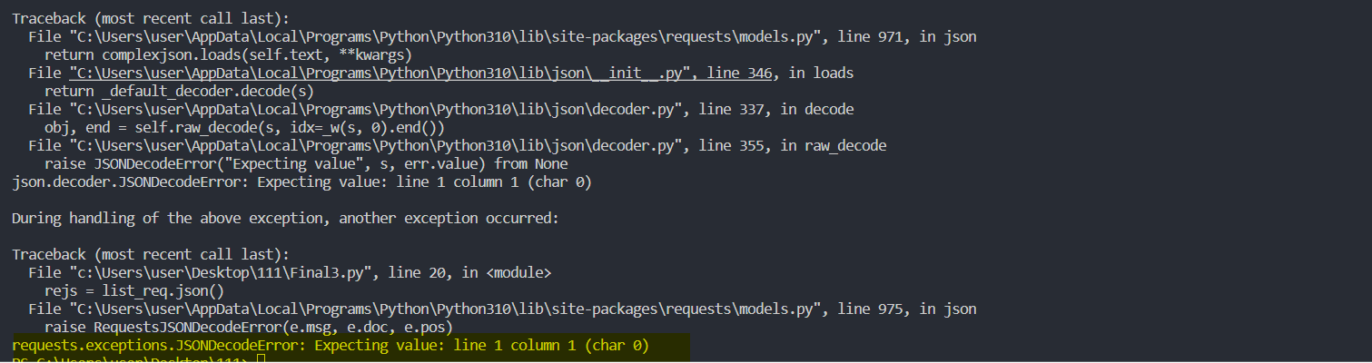
如何發現此錯誤(1):
因為在轉json會跳出格式錯誤的問題，requ.text印出的內容後發現，發現因為網頁載入錯誤，造成requ.text的內容有些可能不是HTML的格式，導致轉json會出錯，有這項發現我才知道，沒有成功進入Dcard。

Slide 8
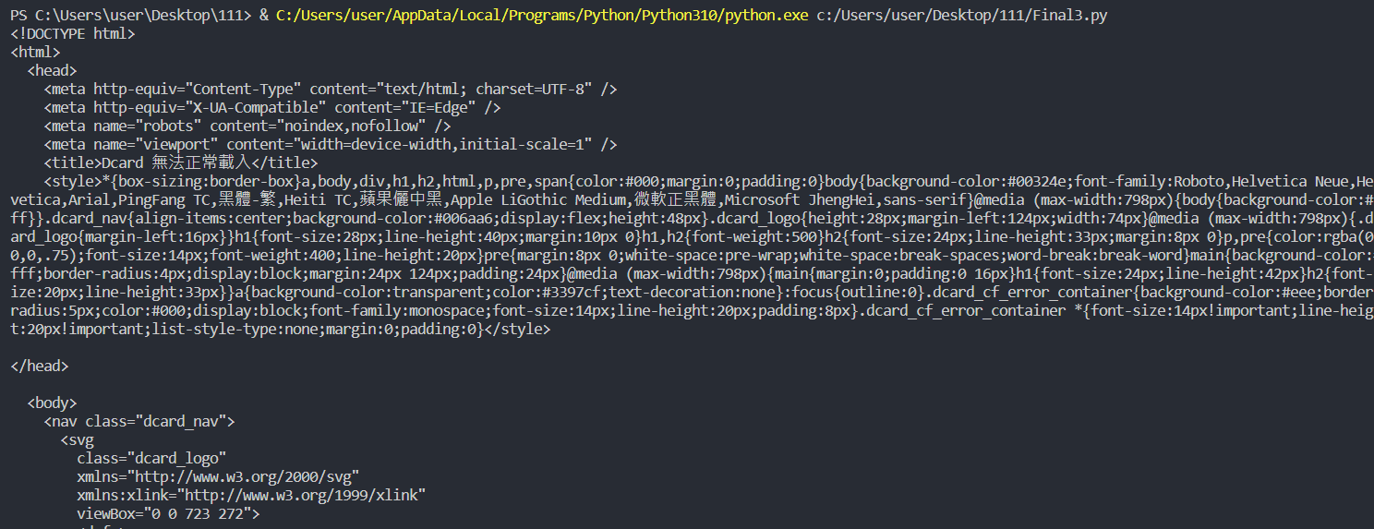
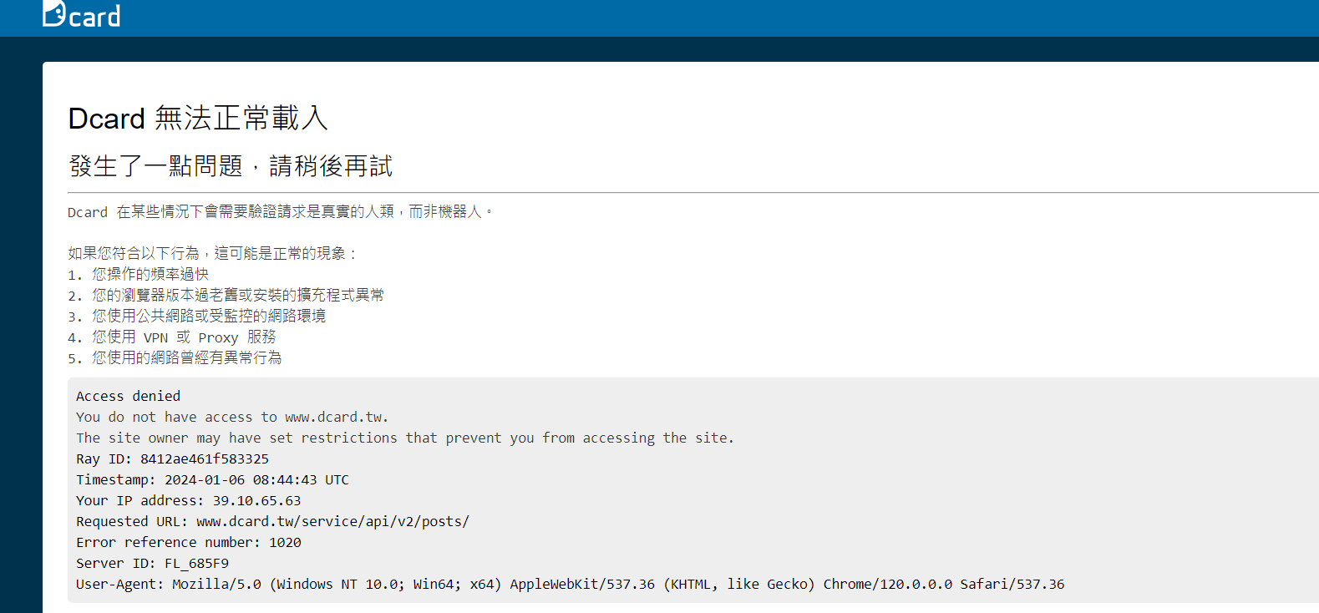
如何發現此錯誤(2):
因為在轉json會跳出格式錯誤的問題，requ.text印出的內容後發現，發現因為網頁載入錯誤，造成requ.text的內容有些可能不是HTML的格式，導致轉json會出錯，有這項發現我才知道，沒有成功進入Dcard。

Slide 9
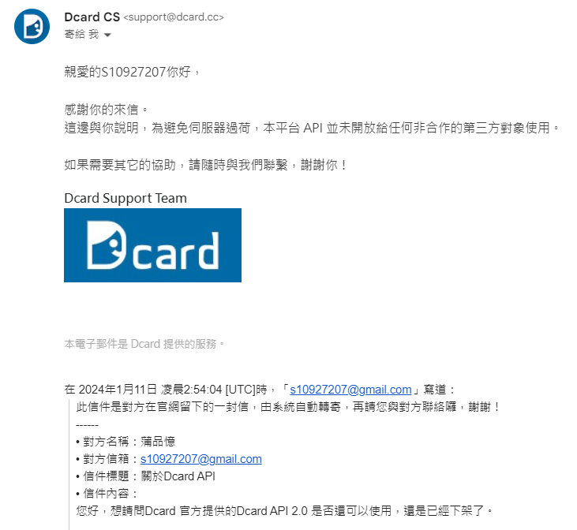
Dcard API 失效 【官方回應】

Slide 10
較新的套件
套件selenium這是最近經常被使用來爬蟲的套件
原理: 依我的理解此套件的功能就是在模擬使用者在正常情況下上網的一切動作，像是開啟瀏覽器、點網頁、用鍵盤輸入……。

Slide 11
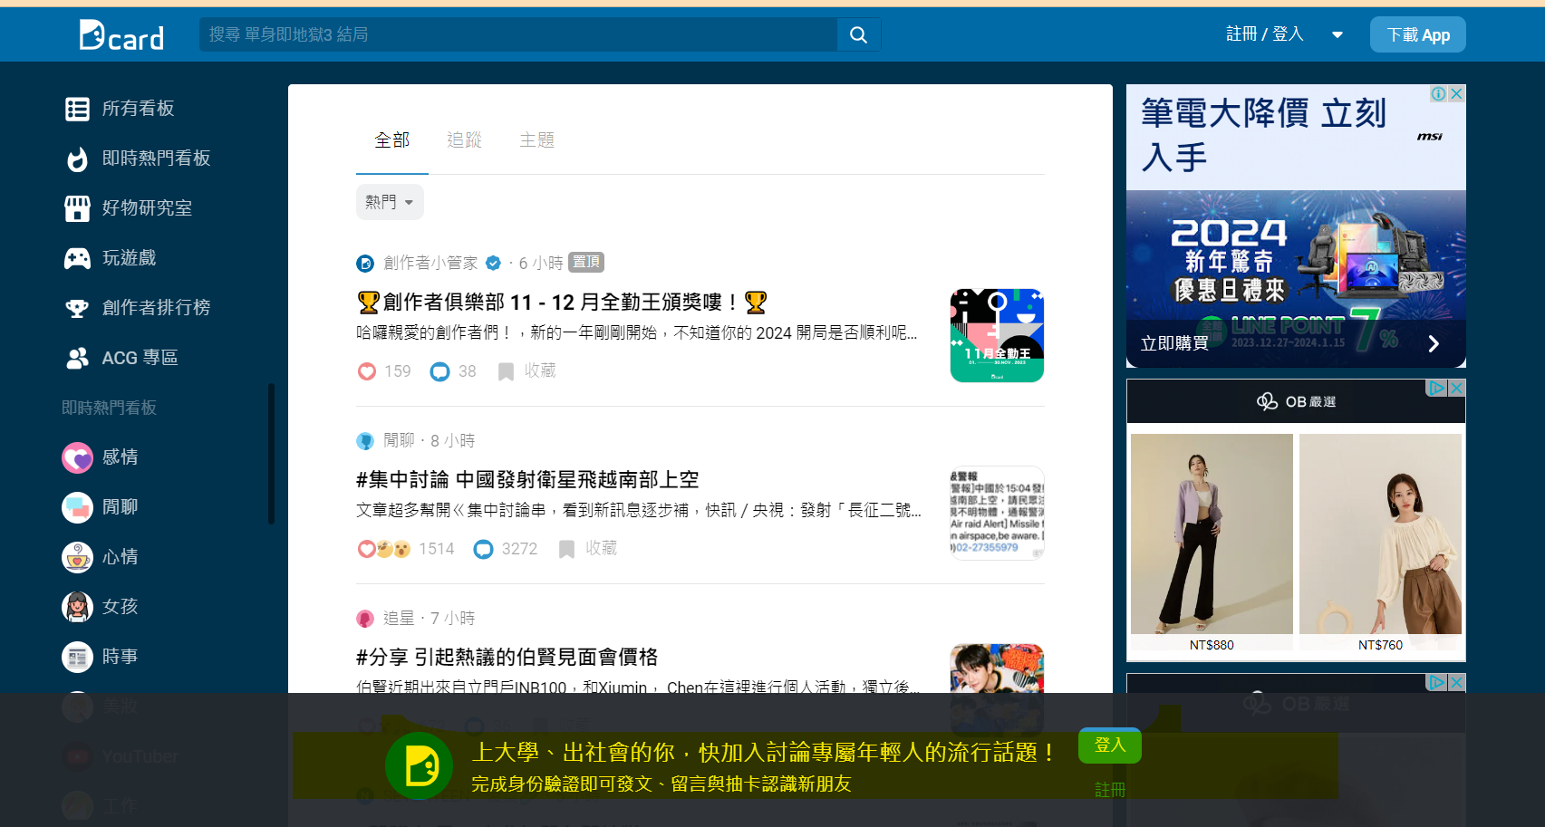
問題一:
Dcard有看一定數量的文章後，要求登入後才能繼續瀏覽的機制

Slide 12
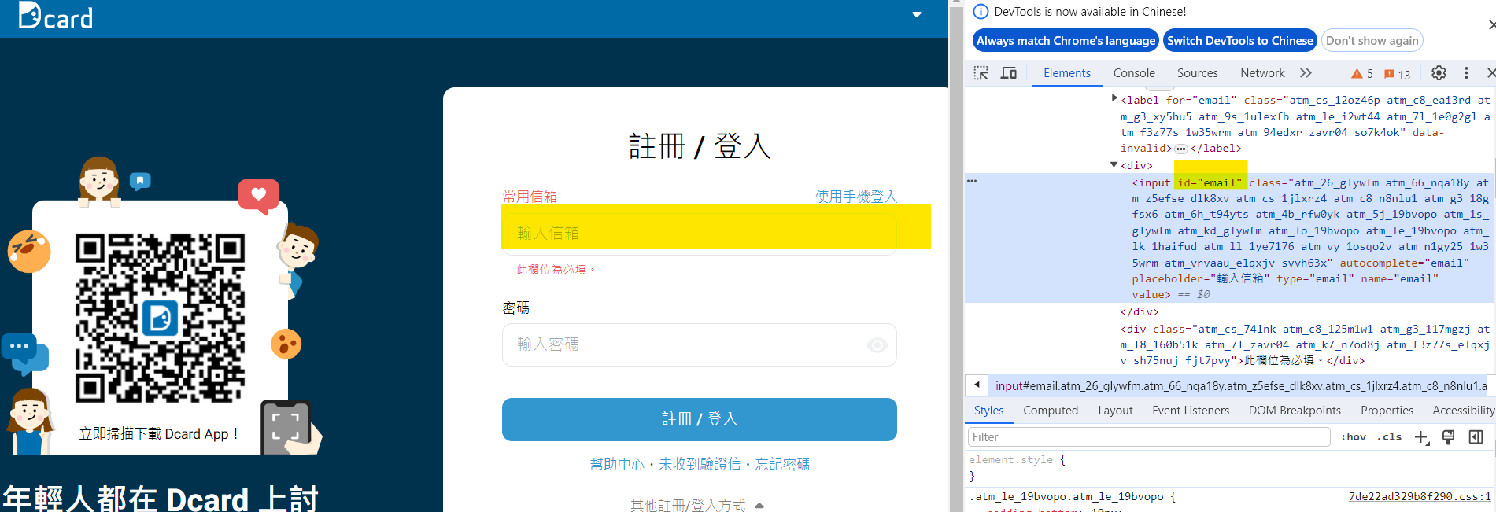
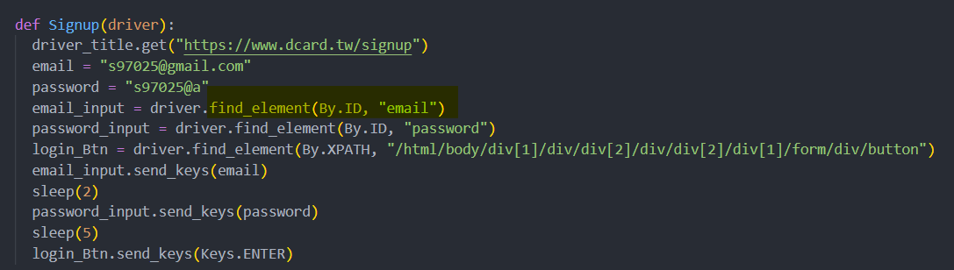
問題一解法:
找如何讓程式自動登入後再開始查詢資料。

Slide 13
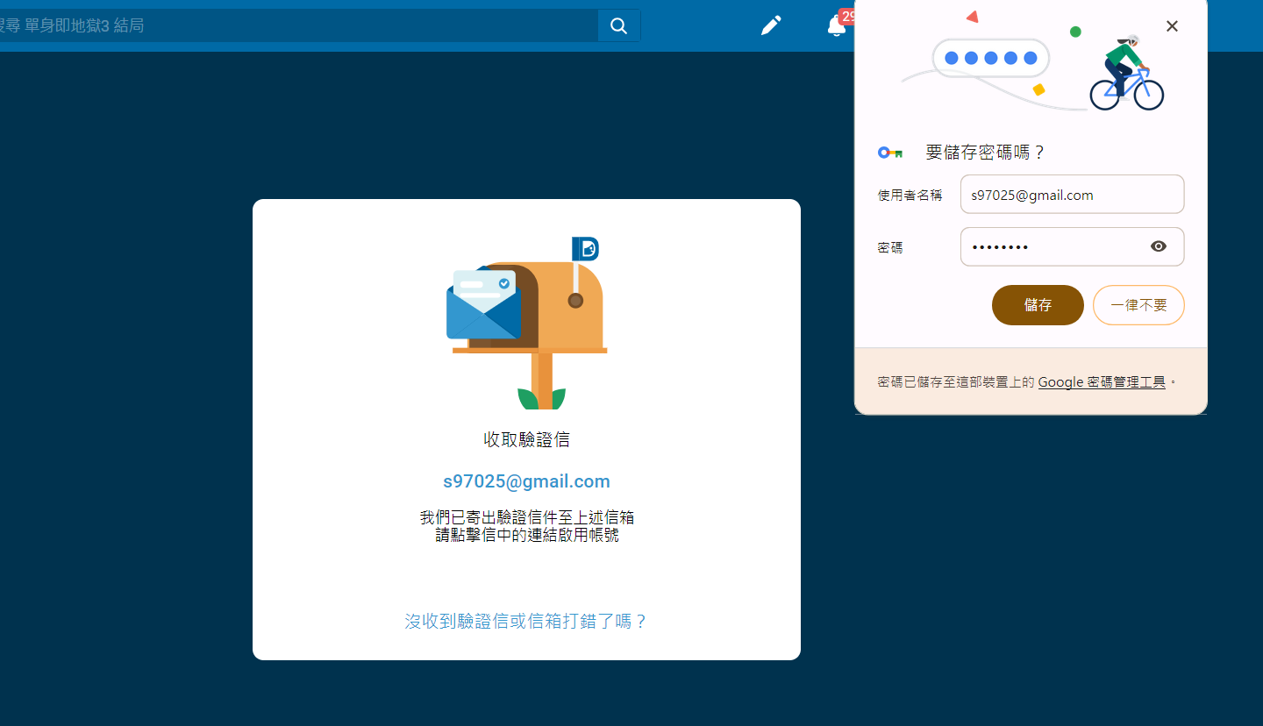
問題二:
到如何登入後又有新的問題，可能我之前測試太多次，現在我的Dcard每次登都需要email認證是本人才能登入

Slide 14
問題二解法:
解法: 但是我又想到，如果是用同一個Chrome的使用者，上次登入過後，下一次就不需要再次登入，是否就可以規避掉自動登入會發生的問題 ?
問題三:
同一個Chrome的使用者，是否可以規避掉自動登入會發生的問題。很遺憾，我的實驗結果是否定的，因此最後還是沒辦法把資料從Dcard上面取出來，很可惜。

Slide 15
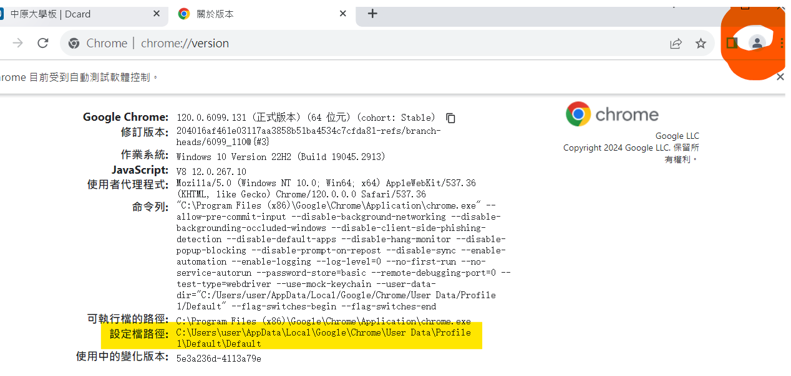
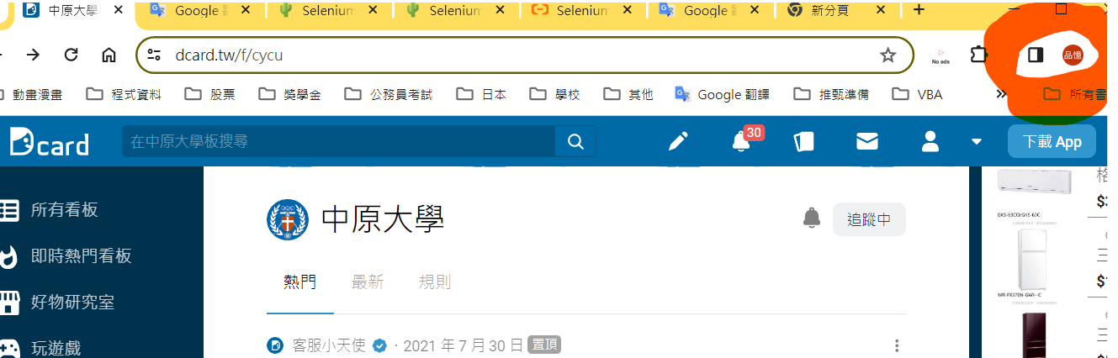
問題三有趣冷知識:
正常情況下使用【蒲品憶】這位使用者，會顯示我的頭像；但使用driver自動操作則不顯示頭像，但不影響WebDriver保存用戶資料。

Slide 16
以Ptt為資料集進行原定相關計畫
吳凱鈺

Slide 17
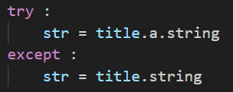
從PTT水果版蒐集文章
使用爬蟲從PTT上蒐集千則文章
問題一: 有時會出現未滿十八歲禁止進入之彈跳視窗
解決一: 傳送cookie
從目錄抓取文章標題和其連結
問題二:當文章已被刪除時，在抓取標題時會出現問題
解決二:觀察其位置後發現已刪除之文章的標題與其他普通文章之標題位置不同
抓取下一頁之連結並繼續重複以上動作100次
切割文章，將其分為作者、看板、標題、日期、內容並儲存

Slide 18
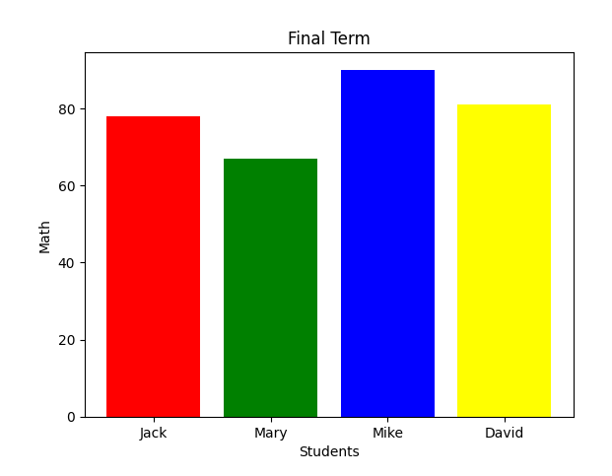
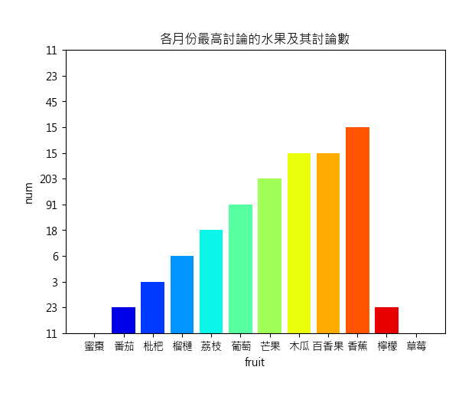
統計每篇文章中最常出現之水果數量
切割文章中的詞語並計算出頻率最高的名詞
從日期中切割出月份並儲存
將名詞、月份、頻率儲存成一個表格
歸納出各月份出現頻率最高的水果並儲存成表格
問題三:圖表的Y軸並非正常(下圖)，但同一個code，用其他測試數據卻為正常的(上圖)
解決三:目前沒找到解決辦法

Slide 19
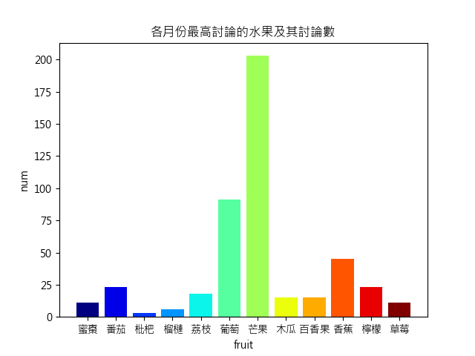
正確圖片

Slide 20
END
https://youtu.be/5EIOLHjttFo

